Slide 2
Интеллектуальная викторина «Взрыв мозга»
Проект выполнил Чумаков Андрей
01.06.2022
2

Slide 3
Вступление
Всегда полезно проверить уровень своего интеллекта, скорость мышления и то, насколько ты дружишь с логикой. Не только проверить, но и развить эти навыки поможет интеллектуальная викторина «Взрыв мозга».
01.06.2022
2

Slide 4
Цель игры
Цель викторины максимально быстро и правильно ответить на 10 вопросов и соответственно набрать наибольшее количество баллов за наименьшее время.

Slide 5
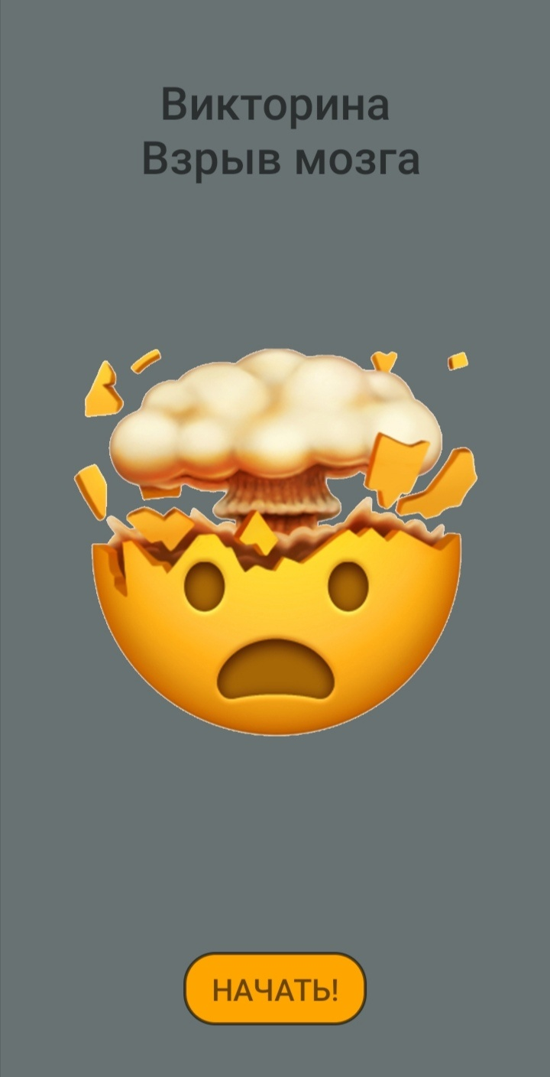

Slide 6
Правила
Перед началом викторины необходимо ввести и начать игру. После чего начинается отсчет времени. На всю игру (10 вопросов) отводится 5 минут (по истечении которых игрок сразу видит свой результат). Далее на экране высвечивается первый вопрос и три варианта ответов. Если игрок не знает ответ, он может воспользоваться подсказкой. После чего на экране всплывает дополнительная информация. За правильный ответ без подсказки игрок зарабатывает 2 балла, с подсказкой 1 балл, за неправильный ответ 0 баллов. Правильный и неправильный ответы сопровождаются разными звуковыми сигналами.

Slide 7
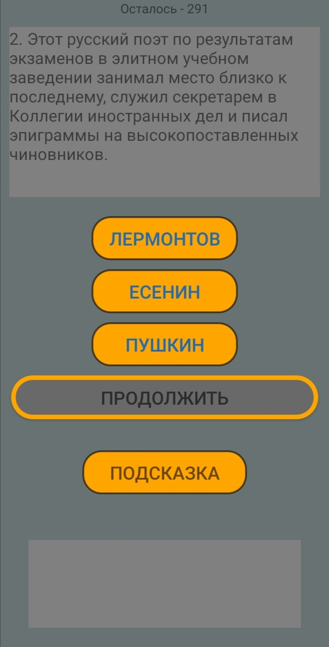
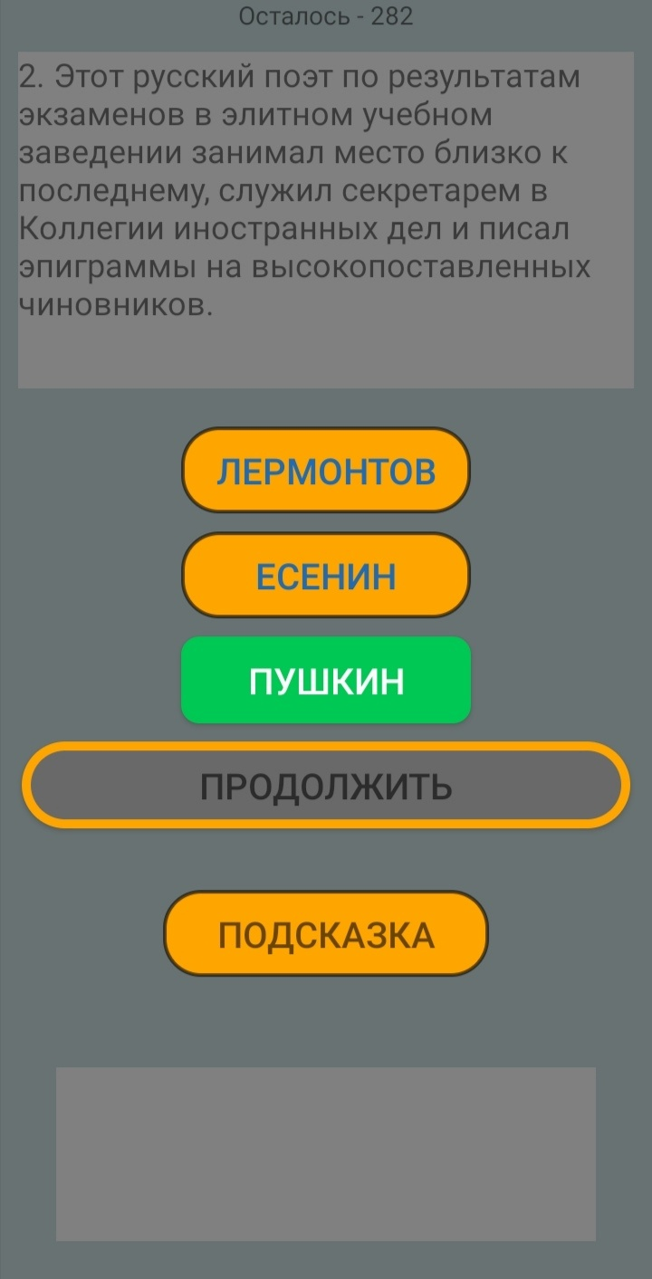
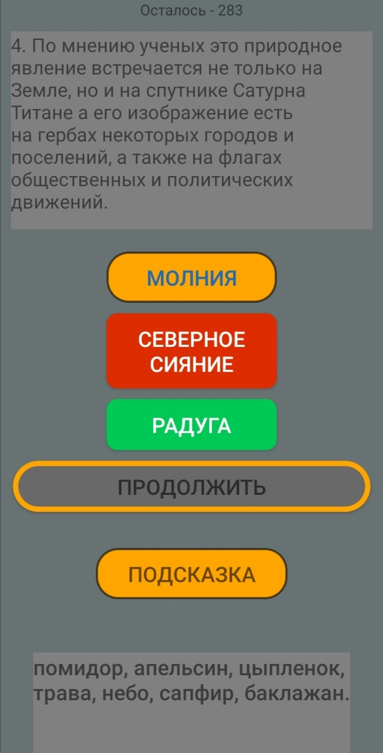

Slide 8
После того, как игрок выберет ответ (неважно правильный или нет) — на экране высвечивается следующий вопрос и т. д до 10-го включительно.
Далее возможны варианты. 5 минут истекли, но игрок не успел до конца пройти викторину: ему присваивается то количество очков, которое он успел набрать. Игрок успел пройти всю викторину до истечения 5 минут — присваиваются набранные за всю игру баллы.

Slide 9
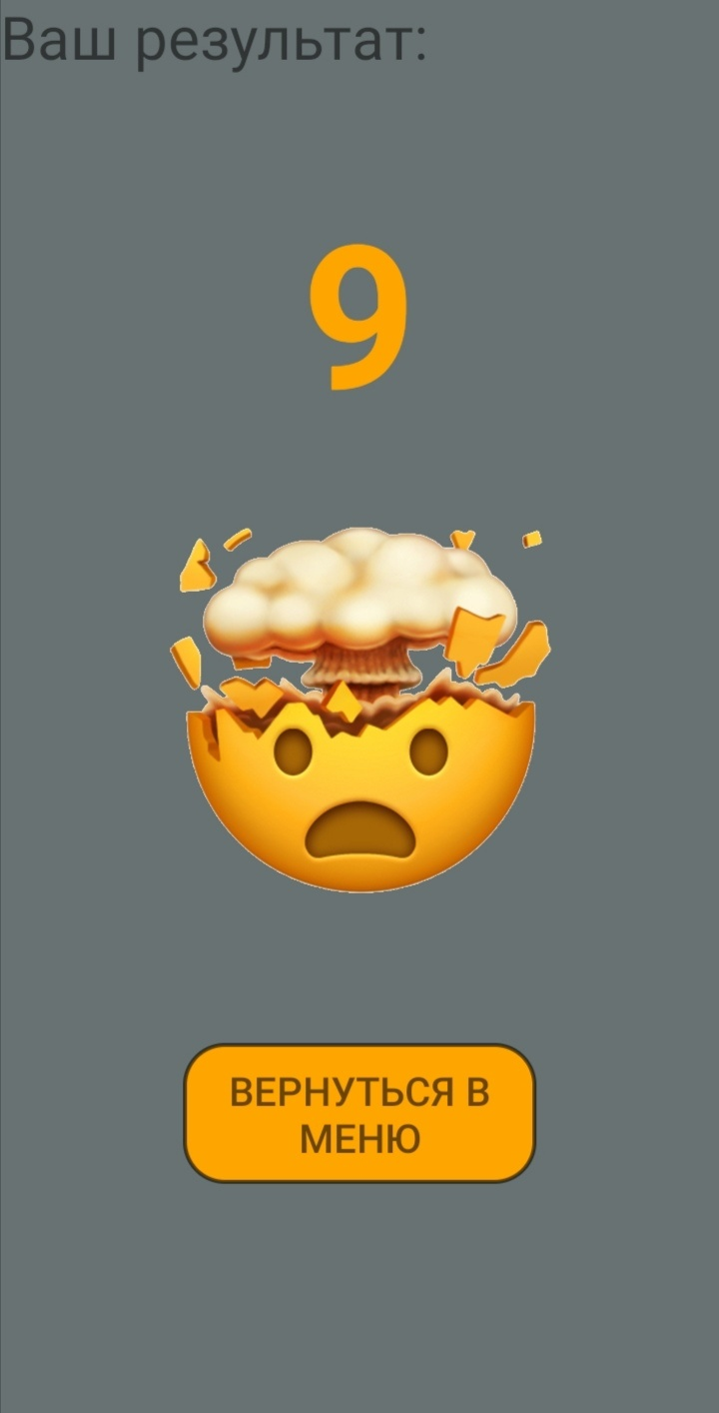

Slide 10
Заключение
В заключение хочу отметить: чтобы привлечь интерес к викторине надо доработать и усовершенствовать дизайн приложения, а также уделить внимание содержанию самой викторины — придумывать грамотные и интересные вопросы и подсказки к ним. Я хочу сделать подсказки графическими, на мой взгляд это сделает приложение более зрелищным. Считаю также, что интересно подключить к приложению базу данных, куда попадали бы результаты игроков и расставлялись бы в зависимости от количества набранных баллов.

Slide 11
Спасибо за внимание!

Slide 12


